Slide 1


Розділ 1. Числа першого десятка
Математика
Дата: 19.11
Клас: 1 – А
Предмет: Математика
Вчитель: Фербей В.М.
Тема: Перевіряємо свої досягнення.
Мета: закріпити та узагальнити знання дітей
про нумерацію чисел
першого
кількісної
десятка;
лічби;
формувати продовжувати
навички вчити
порівнювати
числа на
чисел у та
та
основі знань натуральному ряді,
послідовності
вправляти у складанні
додавання
розв’язуванні віднімання; пізнавальну
прикладів на
розвивати
логічне творчу
мислення, активність;
самостійність,
виховувати працелюбність, почуття дружби.

Slide 2
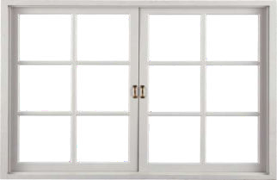
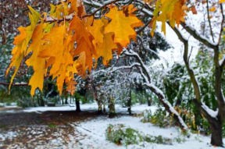






Емоційне налаштування.
Урок сьогодні в нас незвичний, Веселий він, математичний.
Ігри, конкурси, змагання На кмітливість та на знання.

Slide 3












Повідомлення теми уроку та мотивація навчально-пізнавальної
діяльності учнів.
Сьогодні ми закріпимо та узагальнимо знання про нумерацію чисел першого
десятка.
Бажаю всім творчої наснаги, упевненості в своїх силах.

Slide 4
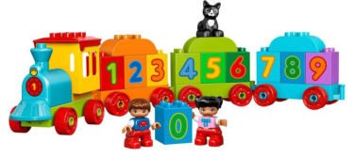



Додаткові завдання з підручника.
Завдання 1. Назвіть пропущені числа.
1
3
5
6
8
10
Підручник.
Сторінка
44

Slide 5
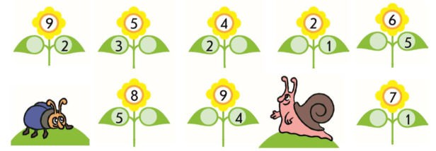
Додаткові завдання з підручника. Завдання 2. Згадайте склад чисел. Які числа пропущені?
7
2
2
1
1
3
5
6
Підручник.
Сторінка
44

Slide 6
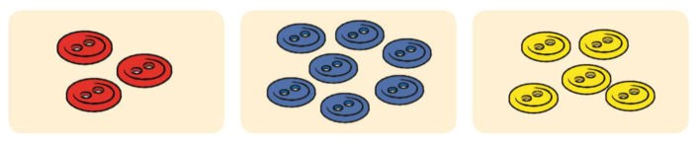
Додаткові завдання з підручника.
Завдання 3. Позначте кількість ґудзиків числом. Назвіть найменше число.
3
7
5
Підручник.
Сторінка
44

Slide 7
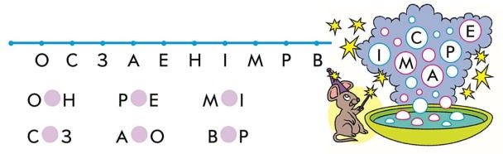
Додаткові завдання з підручника.
Завдання 4. Чаклун перетворив числа на літери.
Спробуй «розчаклувати» числа та порівняти їх.
<
>
>
<
>
>
Підручник.
Сторінка
44

Slide 8
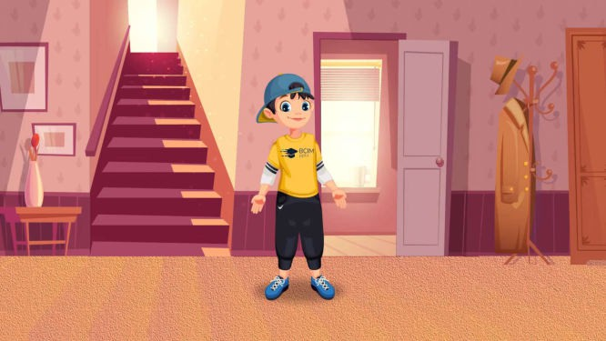

Сьогодні
17.11.2023
Фізкультхвилинка

Slide 9
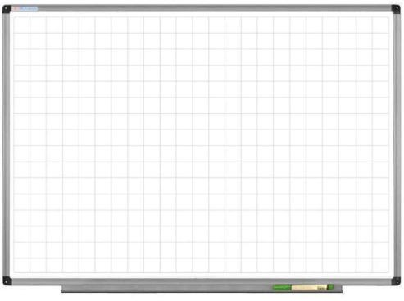
МАТЕМАТИЧНИЙ ДИКТАНТ
Математичний диктант.
Запишіть попереднє число до числа 8.
Запишіть наступне число до числа 9.
Запишіть числа, більші від 5, але менші за 9.
Запишіть числа, менші за 6, але більші від 3.
Запишіть числа, між якими стоїть число 9.
Запишіть число, яке стоїть між числами 7 і 9.

Slide 10
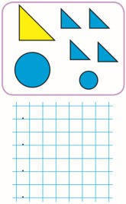
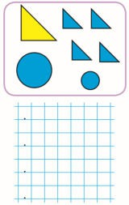
Завдання . Розподіліть множину на дві підмножини за ознаками. Складіть
до кожного малюнка дві рівності на додавання, дві рівності на віднімання.

Slide 11















Рефлексія навчально-пізнавальної діяльності учнів.
Розкажіть про результати власних навчальних
досягнень:
Я все зрозумів/ла… і мені було цікаво…
Мені було важко…
В мене все добре вийшло…
Мені ще слід попрацювати
над …

Slide 12

Рекомендовані тренувальні вправи
Підручник ст. 44, друкований зошит ст.43 завдання 1 - 2.

Slide 13









Online завдання.
Відскануй QR-код або натисни жовтий круг!

